Slide 1

Programme feder 2021-2027
EFRO-programma 2021-2027
Session d’information projets séléctionnés (partie 2) : workpackages et livrables
Infosessie geselecteerde projecten
13/03/2026

Slide 2
Introduction / Inleiding
Quentin Richard
Premier attaché
Direction FEDER / Directie EFRO

Slide 3
Work packages
  Les « work packages » sont des sous-projets (rassemblant des activités de même nature contribuant à une des facettes du projet) avec
  des ressources identifiées,
  des activités,
  des résultats,
  des objectifs,
  Un planning,
  des livrables.
  Ils contribuent à confirmer le lien entre une activité et une partie du projet. Et à assurer le monitoring du projet

Slide 4
Livrables
  Les livrables sont les résultats du projet qui démontrent l’exécution conformément à la convention.
  Pour les projets d’investissement, ils contribuent (comme les work-packages) au suivi/monitoring du projet.
  Pour les projets valorisant des frais de personnel, ils déterminent en outre le système de rémunération et de remboursement des projets !

Slide 5
Livrables des projets de fonctionnement et budget
  En tant qu’éléments-clés du système de rémunération, les livrables doivent être mis en rapport avec le budget du projet.
  Relevons ainsi qu’un projet valorisant des frais de personnel/fonctionnement :
  dispose d’un budget (recettes) composé de la subvention « FEDER+RBC » et d’un cofinancement (min. 5% du budget total) ;
  doit « justifier » ses dépenses exclusivement par des dépenses éligibles fondées sur les frais de personnel, augmentés d’un forfait de 40 %.

Slide 6
  Cela signifie que toutes les dépenses, dont le cofinancement, doivent être calculées et justifiées au moyen des livrables (et du forfait) déterminés pour le projet.
  Si les 5% (min.) de cofinancement de votre projet ne sont pas liés à des livrables (et donc aux activités du personnel du projet) mais à des postes de dépenses divers, il est impératif d’adapter ces éléments dans le cadre de la convention du projet.

Slide 7
  Exemples :
  Budget total du projet : 2,000,000 EUR
    dont 1,900,000 EUR de FEDER et 100,000 EUR de cofinancement public (recettes),
    2,000,000 EUR de [livrables + 40 %] soit :
        100% + 40% =140%
        => (2,000,000)*100/140 de livrables et (2,000,000)*40/140 de forfait
        1,428,571 EUR à répartir entre les livrables et le solde (571,429 EUR) disponible automatiquement (sous la forme de bonus de 40%) lors de la production des livrables

Slide 8
  Subvention FEDER+RBC (2,000,000 EUR) et cofinancement public (1,000,000 EUR)
    3,000,000 EUR de [livrables + 40 %] soit :
        100% + 40% =140%
        => (3,000,000)*100/140 de livrables et (3,000,000)*40/140 de forfait
        2.142.857 EUR à répartir entre les livrables et le solde (857.143 EUR) disponible automatiquement (sous la forme de bonus de 40%) lors de la production des livrables.

Slide 9
Livrables
  Les livrables sont les résultats du projet qui démontrent l’exécution conformément à la convention.
  Différentes formes : plan de communication, étude, publication, rapport, etc.
  Les livrables doivent être documentés.
  En concertation avec la direction FEDER
  Justification de frais de personnel sur base de livrables: analyse préalable par des experts ( + en cas de modification)

Slide 10
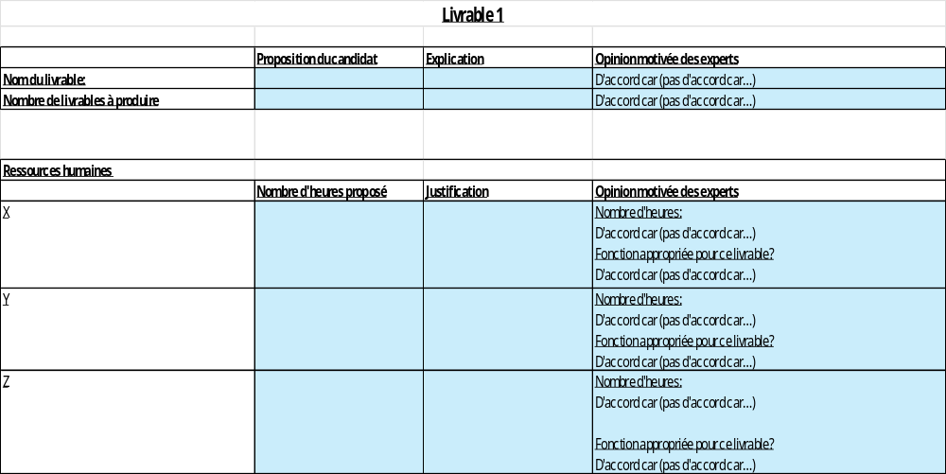

Slide 11
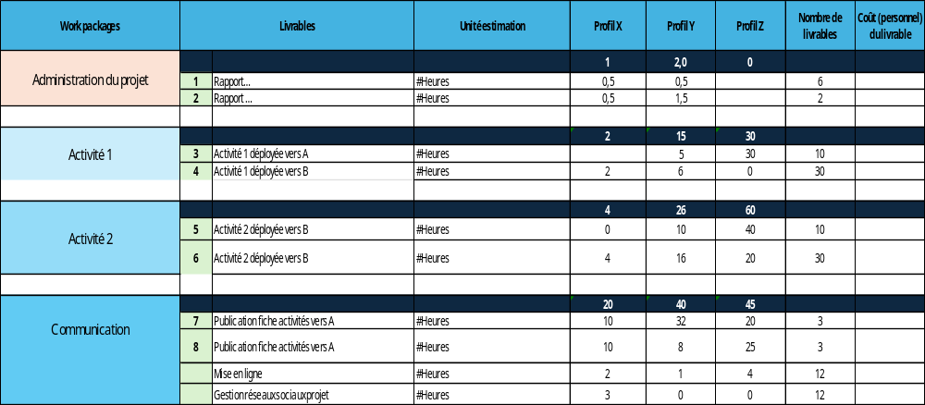

Slide 12
Frais de personnel couverts
  Les frais de personnel pouvant être intégrés à un livrable :
  Concernent du personnel employé sous contrat de travail par le porteur de projet. Sont donc exclus les membres du personnel travaillant sous contrat d’indépendant ou appartenant à une structure tierce ;
  Sont fondés sur les barèmes définis par le Programme FEDER et donc rattachés à
    Une catégorie professionnelle (Professions intellectuelles, scientifiques et artistiques Professions intermédiaires Employés de type administratif ),
    Un diplôme (Master, bachelier ou études secondaires)

Slide 13
  Ne portent que sur les activités directes d’un projet : les frais administratifs liés au reporting vers la Direction FEDER (préparation d’un rapport d’activité FEDER…) sont éligibles mais pas les heures de travail générale de l’organisation (pourcentages du service RH ou légal, de la direction générale, sans affectation précise aux livrables du projet) ;
  Sont déterminés de façon forfaitaire (pas de timesheets, validation a priori via les livrables intégrés à la convention de financement) mais pour des livrables mis en œuvre par le personnel affecté au projet.

Slide 14
  Sont requis :
    Les contrats de travail des membres du personnel concernés,
    Les lettres de mission des membres du personnel concernés, qui reprennent notamment le temps de travail affecté au projet de chaque employé (pourcentage d’un équivalent temps plein), ainsi que sa fonction et la sous-catégorie professionnelle ;
    Les diplômes des membres du personnel concernés (justifiant le barème et correspondant au type de fonction qui figure dans une lettre de mission) ;
    Les rapports d’activités dans lesquels les prestations devront être rattachées aux work packages et aux livrables du projet ;
    Les livrables (en tant que tels) des activités décrites dans les rapports d’activités et des prestations effectuées par les membres du personnel.

Slide 15
Forfait de 40%
  Le forfait (40%) a vocation à couvrir l’ensemble des dépenses autres que les dépenses de personnel du projet.
  Dès lors, toute autre dépense (frais généraux de secrétariat social, partie du loyer ou des frais énergétiques, matériel informatique et logiciels dédiés au projet, factures de communication, travail complémentaire confié à un consultant…) est exclue !
  En revanche, le porteur de projet ne doit pas lier ces 40% à des dépenses précise (mais sa comptabilité devra laisser l’intervention FEDER apparaître au niveau des recettes) => pas de justification à apporter pour obtenir les 40% (mais pas de 40% sans démonstration de la production du livrable).
  Le porteur de projet n’en est pas moins censé respecter la réglementation sur les marchés publics et un contrôle sur place ou un audit pourrait donc procéder à l’analyse du système en place chez le bénéficiaire (en réalisant potentiellement, en l’absence de dépense liée au projet, des tests sur des dépenses de la comptabilité de l’opérateur). Et bien conserver les pièces liées aux (éventuels) marchés européens.

Slide 16
  Le porteur de projet n’en est pas moins censé respecter la réglementation sur les marchés publics et un contrôle sur place ou un audit pourrait donc procéder à l’analyse du système en place chez le bénéficiaire (en réalisant potentiellement, en l’absence de dépense liée au projet, des tests sur des dépenses de la comptabilité de l’opérateur). Et bien conserver les pièces liées aux (éventuels) marchés européens.

